Slide 1
UE13: MORPHOLOGIE CRANIO FACIALE

Slide 2
Présentation de la matière
2 3 qcms en 20 min
80 points
Associés à L’UE12 ( Tête et cou → 80 points) et L’UE14 ( Médicaments et produits de santé → 40 points)
Matière à ne surtout pas négliger
+++ Déterminante pour le classement de la filière dentaire

Slide 3
INTRODUCTION A L’ANATOMIE DENTAIRE
PLAN:
I/ Définitions
II/ Orientation et nomenclature
III/ Caractères généraux
IV/ Anatomie occlusale
V/ Morphologie radiculaire
VI/ Parodonte
VII/ Classifications

Slide 4
I/ DEFINTIONS
Système dentaire: Ensemble d’organe ou tissus de MÊME NATURE, destinés à des fonctions analogues ( ≠ appareil)
Appareil: Ensemble d’organes, de natures et de structures DIFFERENTES mais reliés anatomiquement entre eux, qui concourent à plusieurs fonctions simultanément dont une est une fonction principale
Appareil manducateur: Ensemble dento-musculo-squelettique, permettant la manducation (= Préhension, mastication et déglutition), il est formé: système dentaire, système neuro-musculaire, système cranio-facial
Occlusion dentaire: Etat STATIQUE (= à un instant donné), d’un râpport inter-arcades défini par au moins un point de contact. Par extension, toute situation de contact inter-arcades.
On peut définir OIM ( = Occlusion d’intercuspidie maximale) = engrènement complet des 2 arcades antagonistes.

Slide 5
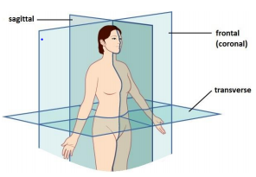


II/ Orientation et nomenclature
Les arcades dentaires sont séparées par:
Le PSM en côtés droit et gauche
Le plan d’occlusion ( plan horizontale) en arcade maxillaire et arcade mandibulaire
PSM et plan d’occlusion définissent 4 secteurs d’arcades numérotés dans le sens horaire à partir du secteur maxillaire droit ( = côté droit du patient)
4 secteurs pour les dents permanentes
4 autres secteurs pour les dents temporaires

Slide 6
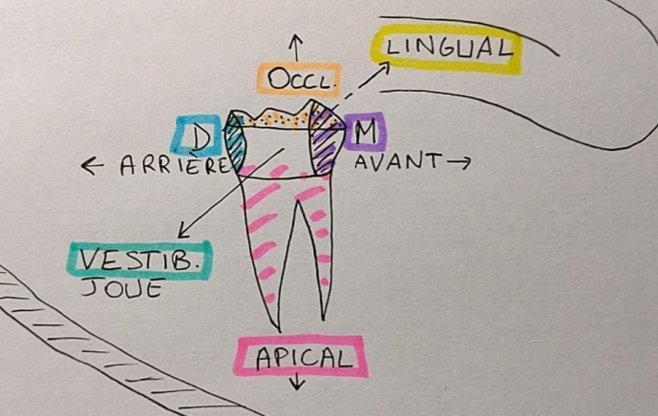
Par secteur = hémi-arcade
2 incisives, 1 canine, 2 prémolaires et 3 molaires en permanent
2 incisives, 1 canine et 2 molaires en temporaire ( PAS DE PREMOLAIRES)
Combien de dents en permanent et temporaire ?
Les différentes faces de la dent:
Face vestibulaire opposée à la face linguale ( certaine
fois appelée palatine au maxillaire)
-Face occlusale opposée à la face apicale
-Face mésiale ( vers l’avant puis vers le PSM) opposée à la
face distale ( vers l’arrière , la plus éloignée du PSM)

Slide 7
Différentes faces de chaque dent:
Incisives: 5 face ( V, L, M, D et cervicale ou imaginaire)
+ un bord libre
2. Canines: 5 faces + 1 pointe cuspidienne
dent MONOcuspidée
3. Prémolaires et molaires: 6 faces : V, L, M, D, Apicale et
occlusale
→ Dent PLURIcuspidée
La Face occlusale ( définie seulement pour PM et M) : Partie active de l’outil, caractérisée par sa
Morphologie, le reste de l’organe dentaire en constitue le support, défini par son axe de travail.

Slide 8
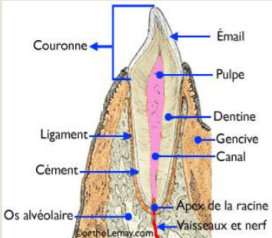
III/ Caractères généraux
Organe dentaire = dent ( émail, dentine, pulpe) + environnement ou parodonte ( cément, desmodonte, os alvéolaire, gencive)
Collet anatomique = délimitation couronne-racine en PROFONDEUR,
appelé jonction émail-cément ou amélo-cémentaire
Collet physiologique= dessiné par la gencive en SURFACE, définie la
Couronne et la racine clinique et varie au cours du temps (irritation)
Email: tissu spécialisé, LE PLUS DUR ET LE PLUS MINERALISE de tout
l’organisme.
L’émail possède une forme et une épaisseur DEFINITVE à
L’éruption dentaire, modifiées uniquement par perte de
substance acquise ≠ Cément et dentine

Slide 9
IV/ Anatomie occlusale
A/ CUSPIDES
Double impératif: mastication et stabilisation
Différentes formes:
Sillons → concaves
Cuspides pour les dents cuspidées(C/ PM / M ) ou bord libre ( I ) → convexes
Constituent une réponse aux impératifs physiologiques qui sont :
↘ fractures.
↘ travail musculaire.
↘ forces sur le tissu de soutien.
↘ les morsures de la joue et de la langue.
↗ éruption.
↗ prophylaxie.

Slide 10
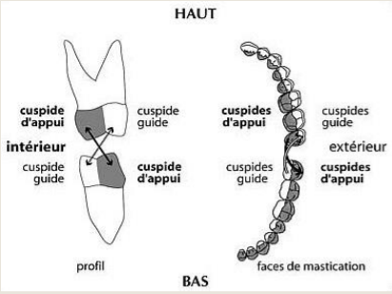
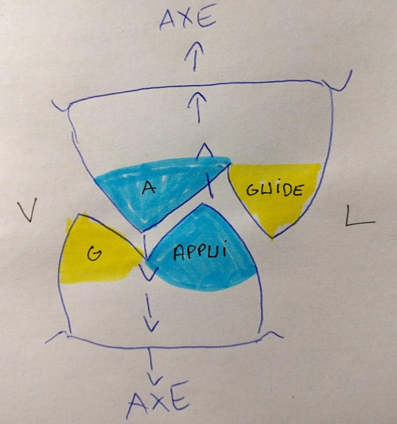
Cuspides appui et guides ++++
Cuspide d’appui ( = porteuse) : entretient des contacts antagonistes par ses 2 VERSANTS:
- maxillaire en linguales
-mandibule en vestibulaire
Elles sont centrées dans la fosse antagoniste = axe de la cuspide= axe de la dent antagoniste
Cuspide guide (= surplombante): contacts antagonistes par
son SEUL VERSANT INTERNE:
- maxillaire en vestibulaires
- mandibule en linguales

Slide 11
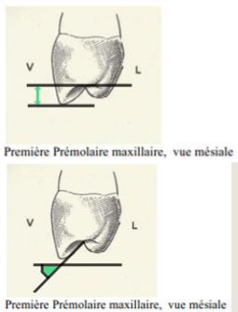
B/ Hauteur et pente cuspidienne
-Hauteur cuspidienne: projection verticale entre la pointe cuspidienne et le
sillon principal
Evaluation de la profondeur du relief occlusal
-Pente cuspidienne: angle formé par la tangente à l’arête ou à la crête
cuspidienne par rapport à un plan de référence
Un grand relief occlusal =
-↗ fonction masticatoire.
-↗ stabilisation occlusale en OIM.
-↗ risques d’interférences (ex : contacts entre les dents postérieures au cours des mouvements mandibulaires latéraux).
Equilibre occlusal = relief occlusal marqué sans créer d’interférences.

Slide 12

C/ Les crêtes: éminences allongées à la surface des dents
V
Crêtes Marginales :
Délimitent les tables occlusales en mésial et en distal des dents pluricuspidées -Délimitent faces linguales en mésial et en distal des dents antérieures (I+C)
Crêtes Cuspidiennes :
- Forment les limites vestibulaires et linguales des surfaces occlusales ; elles sont composées d’une arête mésiale et d’une arête distale. --> L’ensemble forme la table occlusale.
Face occlusale :
Délimitée par la ligne de plus grand contour = ligne sinueuse passant par les points les plus saillants de la couronne de la dent par rapport à son grand axe.
Table occlusale :
- Délimitée par les lignes des crêtes cuspidiennes et marginales ; en dedans : éléments internes à la table occlusale et en dehors : éléments périphériques.

Slide 13
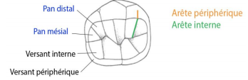
D/ Arêtes, versants et pans
Une arête sépare deux pans mésial et distal d’un versant interne ou périphérique d’une cuspide.
Dans le sens vestibulo-lingual : on distingue les arêtes internes et les arêtes périphériques.
- Arête ovalaire interne = lobe ovalaire médian = lobe triangulaire : l’éminence principale de la face interne de chaque cuspide ; s’étend du sommet cuspidien au sillon principal

Slide 14
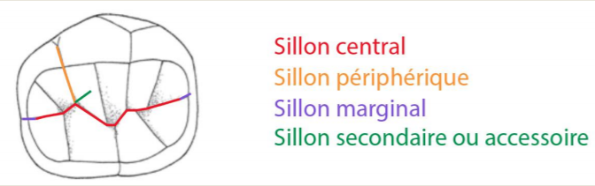
E/ Les Sillons
Les sillons principaux séparent deux cuspides entre elles et rejoignent les fosses:
Direction MD : sépare les cuspides V et L = Sillon central.
Direction VL : sépare les cuspides M et D = Sillon périphérique
Les sillons secondaires : ramifications des principaux creusant les bombés cuspidiens → amélioration de l’efficacité masticatoire. Ils séparent les versants cuspidiens en lobes.
Le sillon marginal est situé à l’intersection d’un pan cuspidien et d’une crête marginale. Existe sur certaines dents séparant la crête marginale en lobes marginaux
Intérêt des sillons: rendement masticatoire ++, voies d’échappement pour le bol alimentaire, et limitation des interférences pendant la mastication

Slide 15
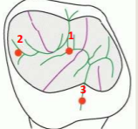
F/ Les fosses
Elles caractérisent les faces occlusales, on a :
-Les fosses centrales (1) naissent de l’intersection de deux sillons principaux.
-Les fosses marginales (2) naissent de l’intersection d’un sillon MD avec une crête marginale.
- Les fossettes (3) sont des dépressions plus ou moins marquées de faces V ou L de toutes les dents

Slide 16
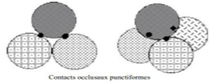
G/ Les contacts punctiformes
Quand une cuspide entretient 3 contacts avec la fosse antagoniste, le contact occlusal est dit tripodique. (2 contacts : contact bipodique)
Contacts punctiformes. Ils ont pour avantages :
↗ calage et stabilisation de la dent.
↗ échappement.
↘ surfaces en contact.
↘ usure.
transmission axiale des forces.
efficacité maximale pour un travail minimum (économie de structure et de l’énergie)

Slide 17
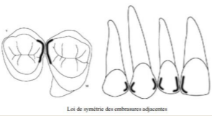
H/ Les embrasures
La zone de contact inter-proximale, entre deux dents adjacentes, se trouve au carrefour de 4 espaces pyramidaux ou embrasures:
gingivale, occlusale, vestibulaire et linguale.
Les embrasures sont symétriques.
Mnémo de l’année dernière: GLOV comme gant in english you know
L’embrasure occlusale est ainsi l’embrasure située entre le point de contact proximal et les versants externes des crêtes marginales

Slide 18
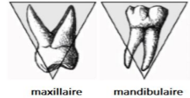
V/ MORPHOLOGIE RADICULAIRE
Nombre + morphologie des racines = résistance de l’organe dentaire
Triangle de sustentation : - Molaires mandibulaires → triangle à base occlusale. - Molaires maxillaires → triangle à base apicale, grande divergence de leurs racines : triangle + large.

Slide 19
Furcations radiculaires
Les premières molaires maxillaire et mandibulaire se caractérisent par la présence de furcations ; zones situées entre chaque racine où se trouvent tous les éléments du parodonte (cément radiculaire, ligament, os alvéolaire).
1 zone de furcation V-L pour les 1ères molaires mandibulaires ( car 2 racines)
3 zones de furcations pour les 1ères molaires maxillaires (vestibulaire, mésiale et distale → car 3 racines).
Pour la 1ère molaire maxillaire :
- la racine mésio-vestibulaire est généralement verticale.
- la racine disto-vestibulaire a une projection distale.
- la racine linguale a une projection palatine.
Pour la 1ère molaire mandibulaire :
- la racine mésiale est plus large que la racine distale tant en vestibulo-lingual qu’en mésio-distal.
- la section de la racine mésiale est en forme de verre de montre.
- la section de la racine distale est circulaire

Slide 20
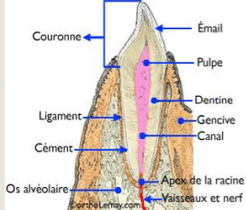
VI/ Parodonte
Assure la liaison entre la dent et os maxillaires et mandibulaires
Formé de 4 éléments:
Desmodonte = Ligament dento alvéolaire : rôle d’amortisseur et de récepteur proprioceptif.
Gencive: Autour de chaque dent et l’os alvéolaire, la plus visible, la plus rose de toutes les muqueuse car elle est kératinisée
Cément : Enveloppe extérieure de la racine, tissu calcifié mésenchymateux avasculaire, du collet jusqu’à l’apex. Il représente le point d’ancrage dentaire des fibres desmodontales.
Os alvéolaire: support à la dent & absorbant les forces transmises par l’occlusion.
L’épaisseur du tissu osseux alvéolaire est DIMINUEE PAR LA PRESSION et AUGMENTEE PAR LA TENSION (Petit Mnémo des familles: augmenTée par la Tension)
Au maxillaire :
- épaisseur importante sur la face palatine.
- épaisseur faible sur leur face vestibulaire.
● A la mandibule, c’est l’inverse :
- épaisseur importante sur la face vestibulaire.
- épaisseur faible sur leur face palatine

Slide 21
Desmodonte et Proprioception
Fonctions : fixation de la racine à l’os alvéolaire & absorber les pressions exercées et prévenir les surcharges grâce à ses capteurs proprioceptifs.
Constitué de fibres obliques, soutenues par un mécanisme hydraulique → grande résistance aux forces verticales et à la pression → traction des fibres, et non un écrasement.
Capteurs proprioceptifs desmodontaux : particulièrement sensibles dans le secteur antérieur → gradient antéro-postérieur de sensibilité → réflexes nociceptifs.
Cette sensibilité est directionnelle, plus marquée en antéro post qu’en vertical (axial)

Slide 22
VII/ Classification
Il y a 3 dentures (= à un moment donné) chez l’homme :
① denture temporaire (de 6 mois à 6 ans).
② denture mixte (de 6 à 12 ans) : cohabitation de dents temporaires et permanentes.
③ denture permanente (12 ans et plus)
Deux phénomènes dynamiques = 2 dentitions
Dentition temporaire
Dentition permanente

Slide 23
Il existe 2 arcades dentaires :
  Arcade maxillaire immobile
  Arcade mandibulaire, supportée par la manbidule ( « maxillaire inférieur ») qui est mobile
En denture tempo:
  10 éléments maxillaires + 10 éléments mandibulaires → 20 dents
En denture permanente:
  16 éléments maxillaires + 16 éléments mandibulaires → 32 dents
Selon la forme et la fonction → 4 classes:
  3 en denture tempo : Incisives, canines et molaires
  4 en denture permanente: incisives, caninces, PREMOLAIRES et molaires

Slide 24
DIFFERENTS TRAITS POSSIBLES ++++++++
1) Traits d’ensemble → distinction entre dents temporaires et permanentes.
2) Traits de classe → catégorie fonctionnelle (I, C, PM ou M). Le nombre de dents dans chaque classe constitue la formule dentaire donnée uniquement pour le quadrant supérieur gauche (choisi arbitrairement car chaque quadrant a le même nb de classes)
3) Traits d’arcades → différencient les éléments d’une classe par rapport aux éléments de la même classe mais de l’arcade opposée (maxillaire ou mandibulaire).
4) Traits types → caractérisent les éléments d’une même classe et d’une même arcade ( 1ere, 2eme ou 3eme molaire mandibulaire..)

Slide 25
Numérotation des dents:
1) Chiffre du quadrant = maxR droit/gauche ou MdbR droit/gauche : 1,2,3,4 perm et 5,6,7,8 temp
2) Numéro de la dent = 1 (incisive centrale),2,3,4 (PM1 en perm OU M1 en temp),5 (PM2 en perm OU M2 en temp),6,7,8 (M3 perm)
Ex : 27 : 2ème molaire maxillaire gauche permanente Le 2 = maxillaire gauche, la 7 = 2ème molaire
Ensemble ? Dent permanente
Classe ? Molaire
Arcade ? Maxillaire
Type ? 2 ème molaire

Slide 26
QCMS
Donnez les différents traits de la dent :
36
23
57

Slide 27
Réponse:
Dent 36
  Trait d’ensemble: dent permanente
  Trait de classe: Molaire
  Trait d’arcade: mandibule
  Trait type: 1 ère molaire mandibulaire gauche
Dent 23
  Trait d’ensemble: dent permanente
  Trait de classe: Canine
  Trait d’arcade: maxillaire
  Trait type: rien de particulier

Slide 28
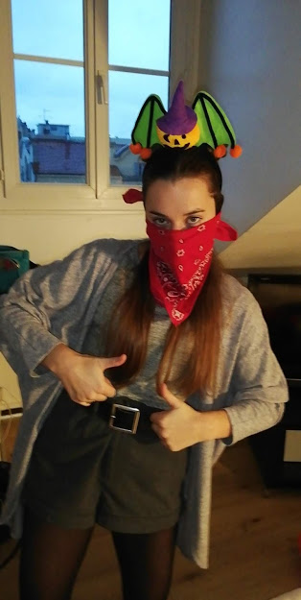
ATTENTION PIEGE: LA DENT 57 N’EXISTE PAS
L’UE13 VOUS AIMES

